Slide 1

PHP核心技术
day01

Slide 2
课程内容
PHP简介
网站基本概念
Web程序的访问流程
Apache、MySQL、PHP安装
配置虚拟主机

Slide 3
今日目标
了解PHP简介
了解网站基本概念
了解Web程序的访问流程
掌握Apache、MySQL、PHP安装
掌握配置虚拟主机

Slide 4

1.1 搭建环境——PHP简介
K
W
学习目标：了解PHP简介和网站的概念
掌握程度：了解
时长：12分57秒
课程信息
要点提示
PHP的中文是什么？
静态和动态网站的特点？
Notes:
PHP Hypertext preprosessor, php超文本预处理器
静态网站特点：
1，网页内容都保存在服务器上，内容相对稳定，容易被搜索引擎检索
2，静态网页没有数据库支持，网站制作和维护工作量大
3，静态网页交互性差
动态网站特点：
1，页面会根据用户的要求而动态的改变和响应
2，自动生成新页面，大大节省工作量

Slide 5
K
W
L
S
1.2 搭建环境——网站基本概念
学习目标：了解网站基本概念
掌握程度：了解
时长：12分30秒
课程信息
要点提示
服务器定义
IP定义
域名的作用
DNS的作用
端口的作用
Notes:
1，服务器就是能够提供服务的机器，能否提供服务取决于安装的服务软件
2，计算机网络互相连接通信的协议
3，域名是为了便于记忆和沟通的一组服务器的地址（IP）
4，通过主机名（域名）找到该主机对应的IP地址。
5，通过端口就能找到主机上对用的软件（服务软件）

Slide 6
K
W
L
S
1.3 搭建环境——静态网站访问流程
学习目标：了解静态网站访问流程
掌握程度：了解
时长：11分56秒
课程信息
要点提示
大概流程:用户浏览器->DNS服务器->服务器端apache软件->读取文件->返回数据

Slide 7
K
W
L
S
1.4 搭建环境——动态网站访问流程
学习目标：了解动态网站访问流程
掌握程度：了解
时长：05分11秒
课程信息
要点提示
大概流程:用户浏览器->DNS服务器->服务器端apache软件->PHP引擎->数据库->读取文件->返回数据

Slide 8
2.1 搭建环境——安装Apache及目录介绍
K
W
学习目标：正确安装Apache掌握常用文件
掌握程度：掌握
时长：11分53秒
课程信息
要点提示
重点了解bin目录和conf目录
Notes:
在cmd中使用：netstat -ano 可以列出所有端口的占用情况

Slide 9
K
W
2.1 搭建环境——安装Apache
(5分钟练习)
安装Apache软件
练习

Slide 10
K
W
L
S
2.2 搭建环境——安装Apache之httpd.exe介绍
学习目标：掌握httpd.exe的用途
掌握程度：掌握
时长：06分02秒
课程信息
要点提示
查看Apache加载的模块语法
查看配置文件是否有效语法
Notes:
首先在cmd中切换到Apache的安装目录的bin目录
查看加载模块语法：httpd -M
查看配置文件是否有效:httpd.exe -t
注意（M和t是区分大小写的）

Slide 11
K
W
L
S
2.3 搭建环境——配置默认站点
学习目标：掌握默认站点的设置
掌握程度：掌握
时长：07分53秒
课程信息
要点提示
Apache的主配置文件是httpd.conf
每次修改Apache的设置都要重启Apache

Slide 12
K
W
L
S
2.4 搭建环境——安装与配置PHP
学习目标：掌握PHP安装
掌握程度：应用
时长：09分11秒
课程信息
要点提示
了解php.exe和php.ini-development(开发版)

Slide 13
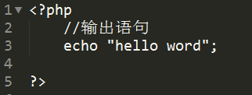
K
W
2.4 搭建环境——安装与配置PHP
(5分钟安装PHP)
1，在Apache安装目录下：Apache/htdocs
创建index.php
2，index.php文件写的内容为
3，在cmd中运行该PHP文件
练习
Notes:
首先从cmd中进入PHP安装路径中
运行语句：php.exe -f PHP文件路径

Slide 14
K
W
L
S
3.1 搭建环境——Apache加载PHP
学习目标：应用Apache加载PHP
掌握程度：应用
时长：09分51秒
课程信息
要点提示

Slide 15
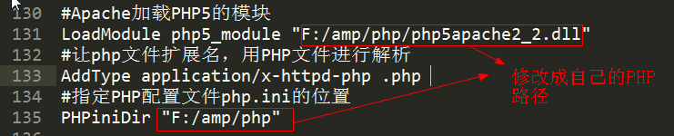
K
W
3.1 搭建环境——Apache加载PHP
(5分钟)
在Apache的配置文件httpd.conf中加入以下代码
练习

Slide 16
K
W
L
S
3.2 搭建环境——安装MySQL
学习目标：掌握MySQL安装
掌握程度：应用
时长：17分22秒
课程信息
要点提示
选择系统字符集设置时一定要选择utf8

Slide 17
K
W
3.2 搭建环境——安装MySQL
(5分钟安装mysql)
要求：和老师安装的选择要一致
练习

Slide 18
3.3 搭建环境——MySQL的目录说明
K
W
学习目标：了解MySQL的目录
掌握程度：了解
时长：04分55秒
课程信息
要点提示
bin执行文件，data数据存储文件
软件设计机构：C/S和B/S

Slide 19
3.4 搭建环境——MySQL访问流程
K
W
学习目标：了解MySQL访问流程
掌握程度：了解
时长：08分46秒
课程信息
要点提示

Slide 20
4.1 搭建环境——PHP加载MySQL扩展
K
W
学习目标：应用PHP加载MySQL扩展
掌握程度：应用
时长：09分52秒
课程信息
要点提示
php.ini中开启mysql扩展
修改php的扩展路径
设置时区
Notes:
开启mysql扩展：extension=php_mysql.dll
修改php的扩展路径：extension_dir = "F:/amp/php/ext"
设置时区：date.timezone = PRC

Slide 21
K
W
L
S
4.2 搭建环境——虚拟主机简介
学习目标：了解虚拟主机概念
掌握程度：了解
时长：06分45秒
课程信息
要点提示
虚拟主机定义：虚拟主机，也叫“网站空间”，就是把一台运行在互联网上的物理服务器划分成多个“虚拟”服务器。（百度解释）
Notes:
after 可以实现某个字段后添加的位置，而first只能放在最前面

Slide 22
K
W
L
5.1 搭建环境——配置基于域名的虚拟主机
学习目标：掌握配置虚拟主机站点的操作
掌握程度：应用
时长：21分31秒
课程信息
要点提示

Slide 23
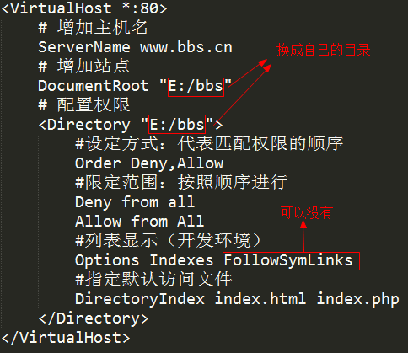
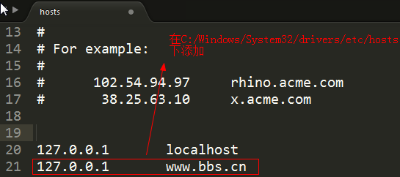
K
W
5.1 搭建环境——配置基于域名的虚拟主机
(10分钟配置虚拟站点)
配置一个站点如下：在某个磁盘下创建一个bbs目录并为其设置虚拟站点
练习

Slide 24


